Slide 1
Повышение качества JS приложения. Вводная по jest

Slide 2
Цель и задачи занятия
Цель
Научиться тестировать приложение
Задачи
Понять для чего нужно покрытие приложения тестами
Настройка тестового окружения
Unit тесты
Интеграционное тестирование

Slide 3
План занятия
Что такое тестирование?
Зачем нужно тестирование?
Типы тестирования
Jest
Unit тесты: тестирование функций
Unit тесты: тестирование компонентов
Интеграционное тестирование
Ответы на вопросы

Slide 4
Что такое тестирование?
Написание теста - это написать код который проверяет работает твоего приложения

Slide 5
Зачем нужно тестирование?
Чем больше покрытие тестами, тем меньше риска и страха запуска кода в проме.
Промышленный стандарт 80% покрытия

Slide 6
Типы тестирования
Юнит тесты – подать что-то на вход юнита и проверить результат на выходе
Интеграционное тестирование – проверка работоспособности при взаимодействии с бэком
E2E-тестирование – симулируем работу нашего приложения в браузере

Slide 7
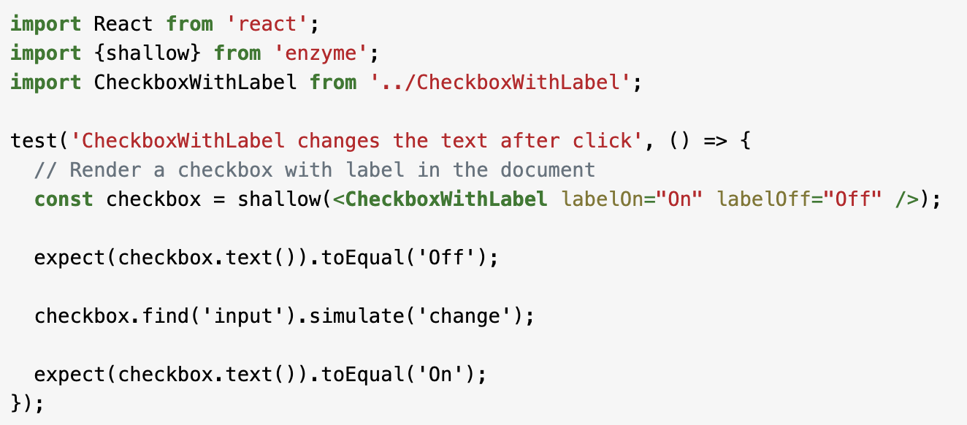
Jest
Jest – фреймворк для тестирования кода JavaScript
Enzyme – утилита, которая идеально подходит для тестирования приложения на React
react-test-renderer – утилита для
рендеринга снимков

Slide 8
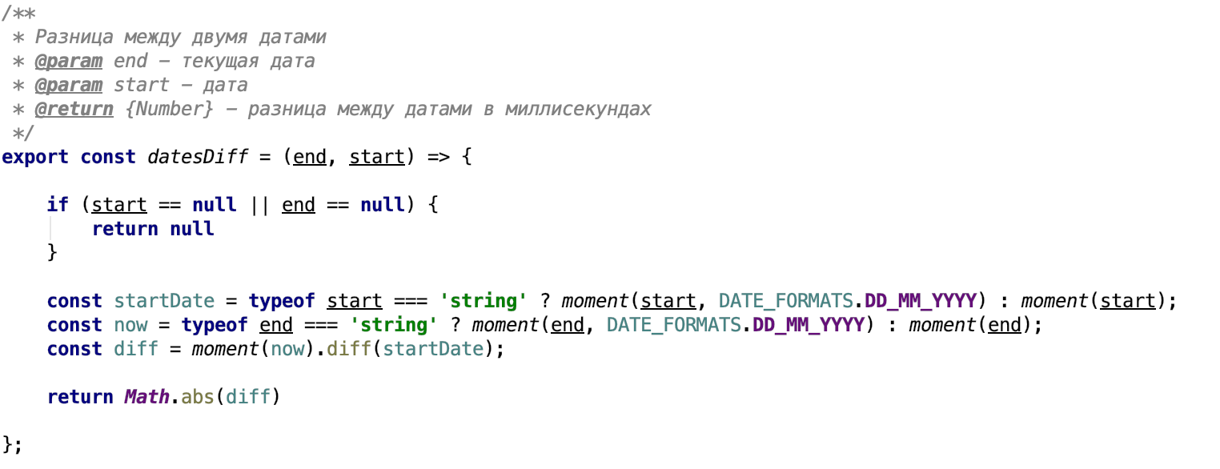
Unit тесты: тестирование функций

Slide 9
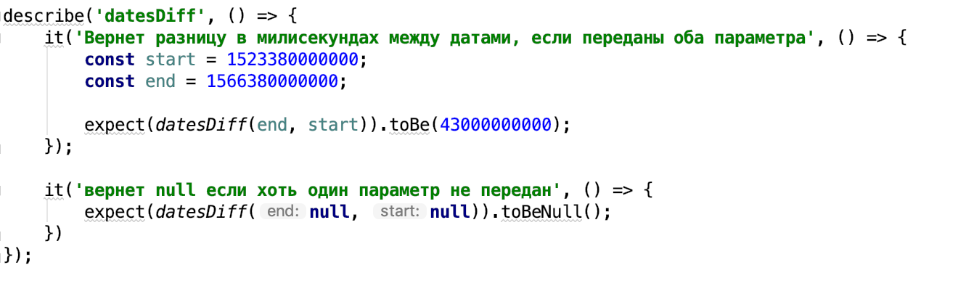
Unit тесты: тестирование функций

Slide 10
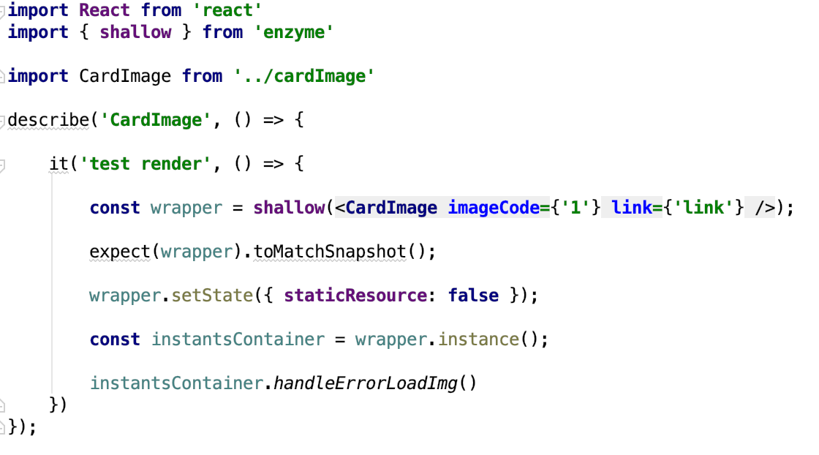
Unit тесты: тестирование компонентов, enzyme shallow

Slide 11
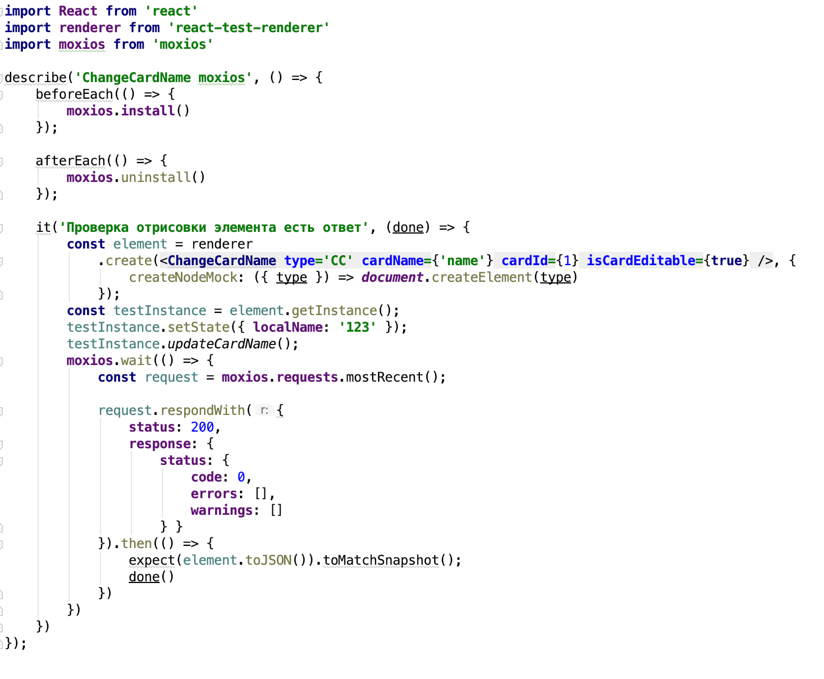
Интеграционное тестирование

Slide 12
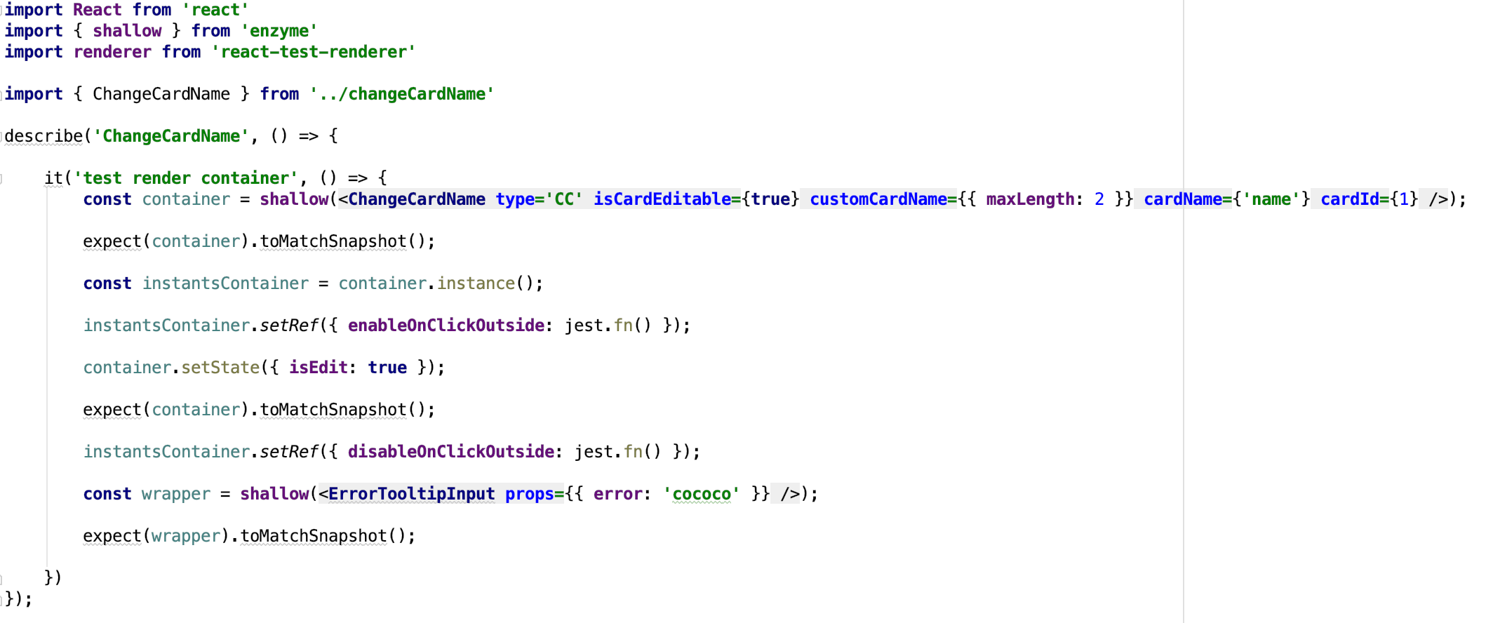
Unit тесты: тестирование компонентов, enzyme + test-renderer

Slide 13
Вопросы для самоконтроля
Зачем нужно тестирование?
Какие виды тестов бывают?
В чем разница Jest vs Karma ?
Зачем нужна библиотека moxios?

Slide 14
Вопросы?
@InnoAndrez

